Slide 1
Clasificarea secțiunilor
MODUL: REPREZENTAREA PIESELOR MECANICE prof. Solomean Alice liceul tehnologic someș dej

Slide 2
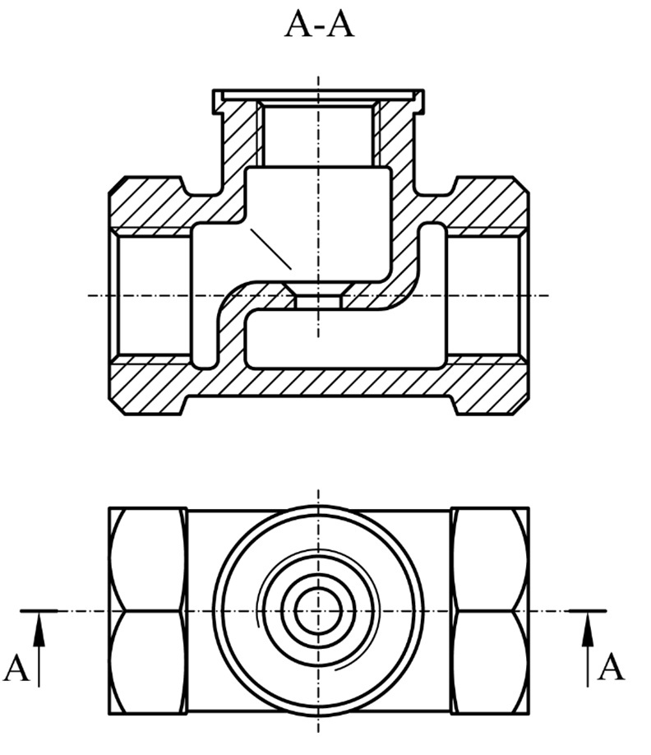
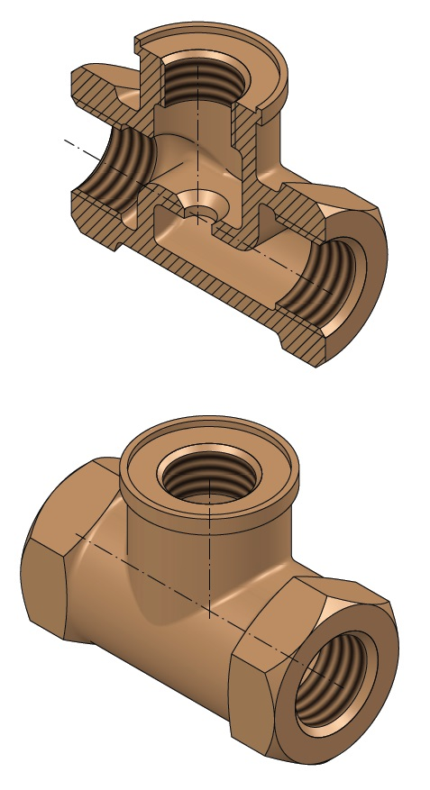
După poziția planului de secționare faţă de planul orizontal de proiecție
Secțiune verticală
Secțiune în piesă cu un plan vertical
Secțiune în piesă cu un plan vertical

Slide 3
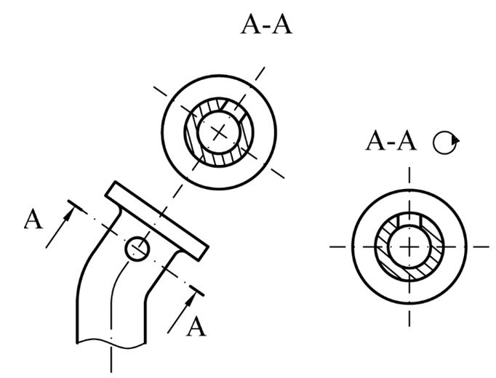
Secțiune înclinată
Proiecțiile secțiunii înclinate se pot reprezenta în conformitate cu traseul de secțiune indicat, sau rotit față de acest.
În cazul în care secțiune se reprezintă rotit, după notația proiecției se trasează simbolul.
Secțiune în piesă cu un plan înclinat

Slide 4
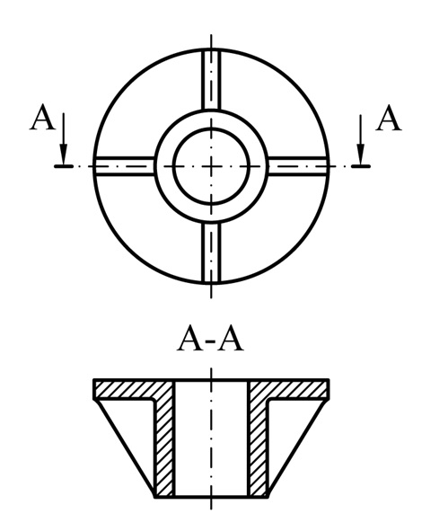
Secțiune orizontală
Sectiunea orizontală rezultă după intersectarea piesei cu o suprafață plană paralelă cu planul orizontal de proiecție. Traseul de secționare se va indica pe proiecția verticală a piesei.
Secțiune în piesă cu un plan orizontal

Slide 5
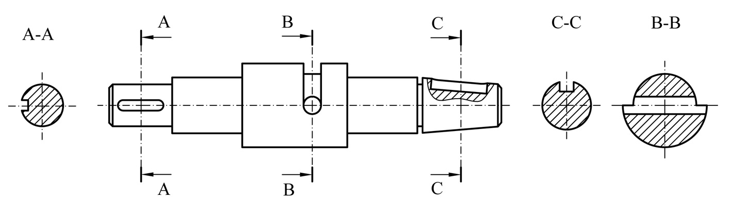
Secţiune obişnuită transversală prin tronsoanele arborelui

Slide 6
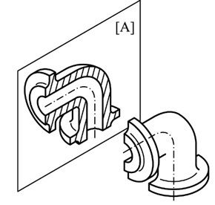
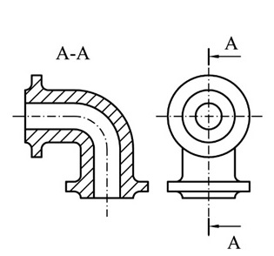
După forma suprafeței de secționare
Secționarea piesei cu suprafată plană verticală
Reprezentarea ortogonală a secțiunii cu suprafată plană verticală

Slide 7
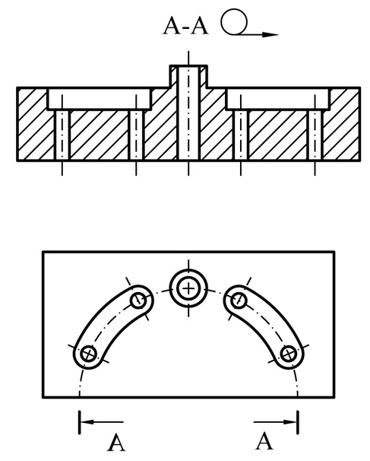
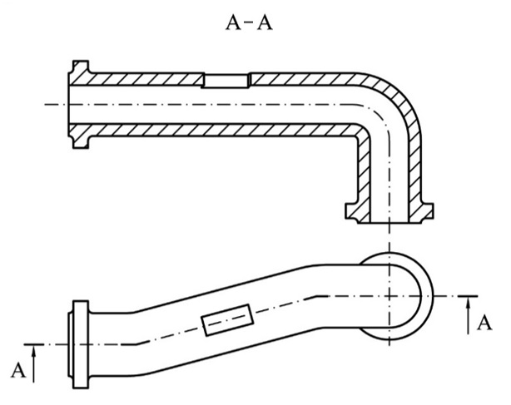
Secțiune frântă Secțiune cilindrică

